Slide 1


RIO GRANDE DO SUL

Slide 2
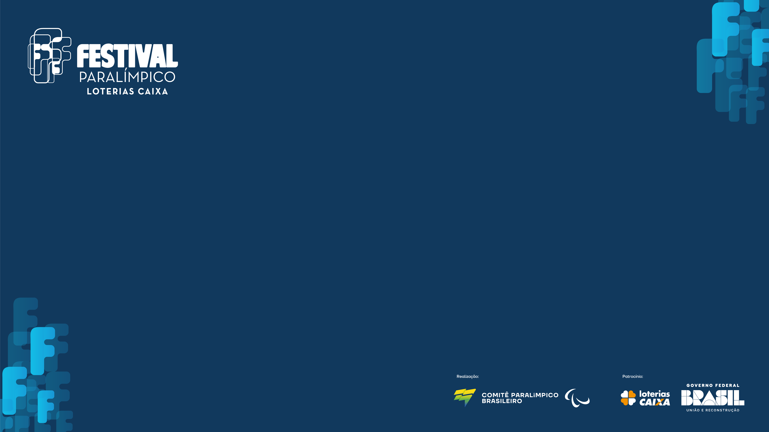
A segunda edição do Festival Paralímpico Loterias Caixa 2023 repetiu o recorde da etapa anterior, realizada em maio. Na manhã deste sábado, 23, 21 mil crianças e jovens se reuniram em 118 localidades nas 27 unidades federativas do Brasil. Durante o evento, organizado pelo Comitê Paralímpico Brasileiro (CPB), os participantes puderam experimentar modalidades paralímpicas por meio de atividades lúdicas e inclusiva.
Mendes e Duque de Caxias, no Rio de Janeiro; Santarém, Benevides e Bacarena, no Pará; Araguaína, em Tocantins; Ituiutaba, em Minas Gerais; Bagé, no Rio Grande do Sul; São Bernado do Campo e Ourinhos, em São Paulo; Guarapari, no Espírito Santo; e Currais Novos, no Rio Grande do Norte, foram as locais que sediaram o projeto do CPB pela primeira vez na história.
Cada uma das sedes do Festival ofereceu quatro modalidades para experimentação. A maior parte delas integra o programa dos Jogos Paralímpicos, mas também houve espaço para modalidades que não estão no megaevento. Em Ribeirão Preto, o calor do sábado não impediu que o Centro de Referência do CPB promovesse a prática do rollerski, modalidade que é oferece ali em parceria com a Confederação Brasileira de Desportos na Neve (CBDN).
O Festival foi realizado pela primeira vez em 2018, com 48 locais e mais de 7 mil crianças. Em 2019, o evento teve 70 sedes e recebeu mais de 10 mil inscritos. No ano seguinte, a ação foi cancelada devido à pandemia de Covid-19 e retornou em 2021, com 8 mil participantes em 70 núcleos. Em 2022, foram atendidas 15 mil crianças.
Já em 2023, o Festival Paralímpico passou a ter duas edições anuais. Em maio, o evento também contou com 21 mil participantes, somando um total de 42 mil inscrições acumuladas neste ano.
O Festival Paralímpico Loterias Caixa e os Centros de Referência Paralímpico contam com o patrocínio das Loterias Caixa

Slide 3

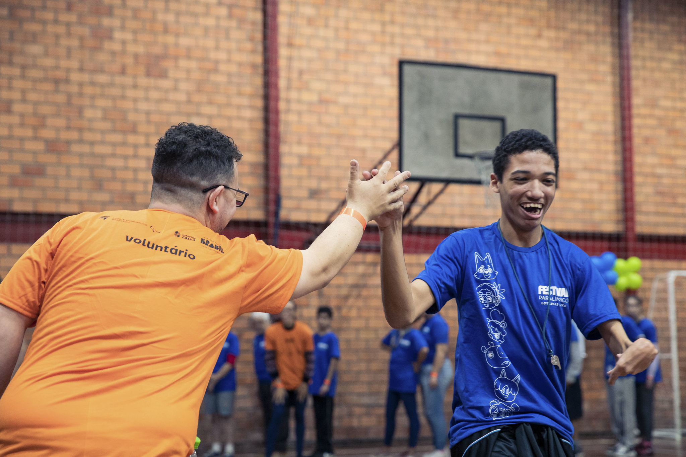
Festival Paralímpico Loterias Caixa no Parque Ararigboia, em Porto Alegre - RS. Foto: Fabiano Scheck/CPB.

Slide 4

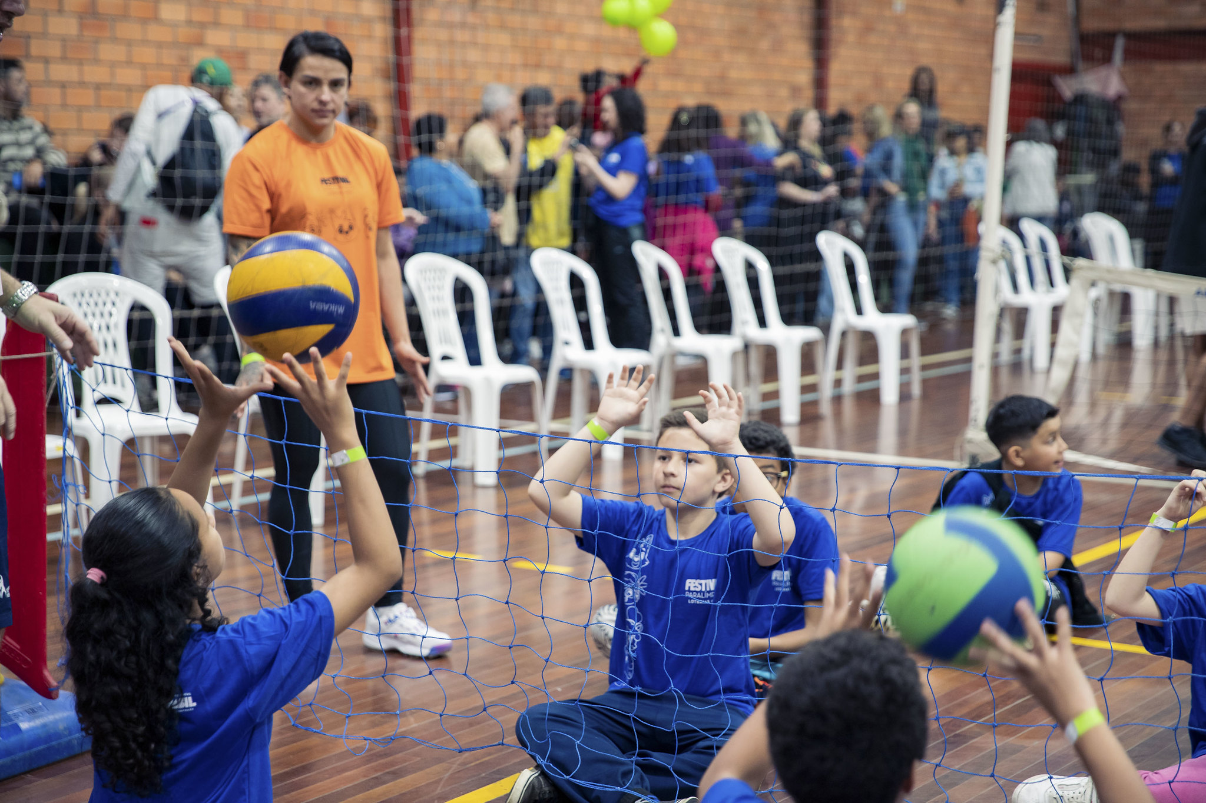
Festival Paralímpico Loterias Caixa no Parque Ararigboia, em Porto Alegre - RS. Foto: Fabiano Scheck/CPB.

Slide 5

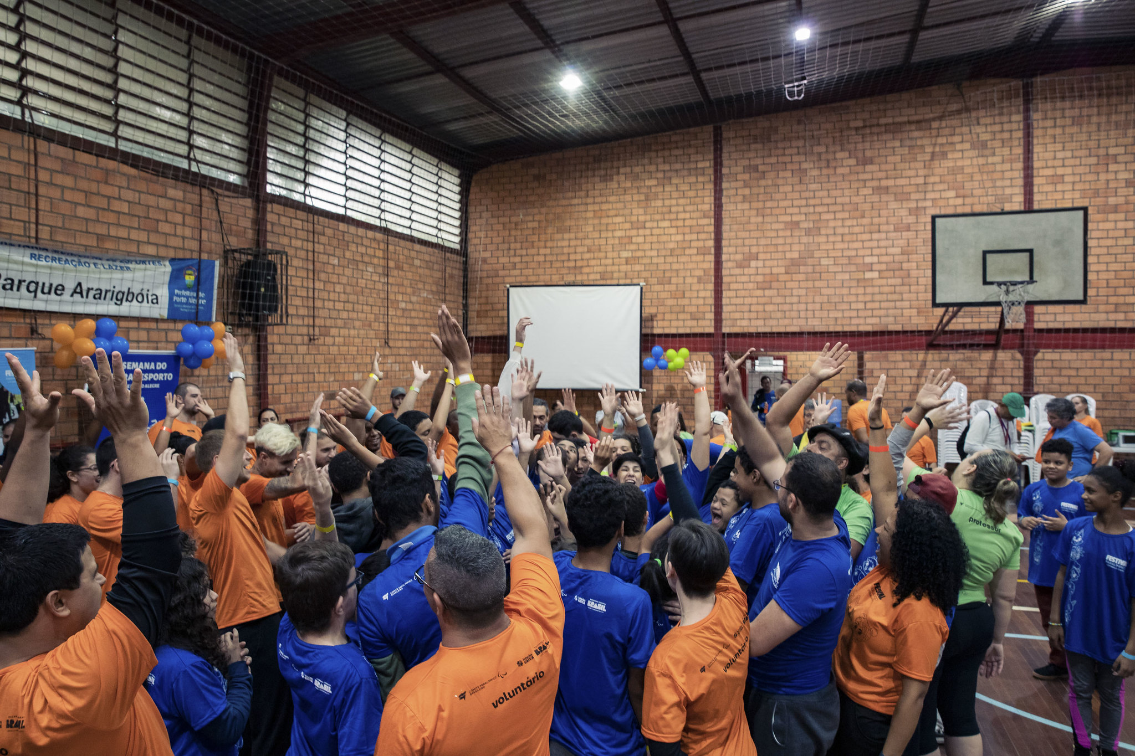
Festival Paralímpico Loterias Caixa no Parque Ararigboia, em Porto Alegre - RS. Foto: Fabiano Scheck/CPB.

Slide 6
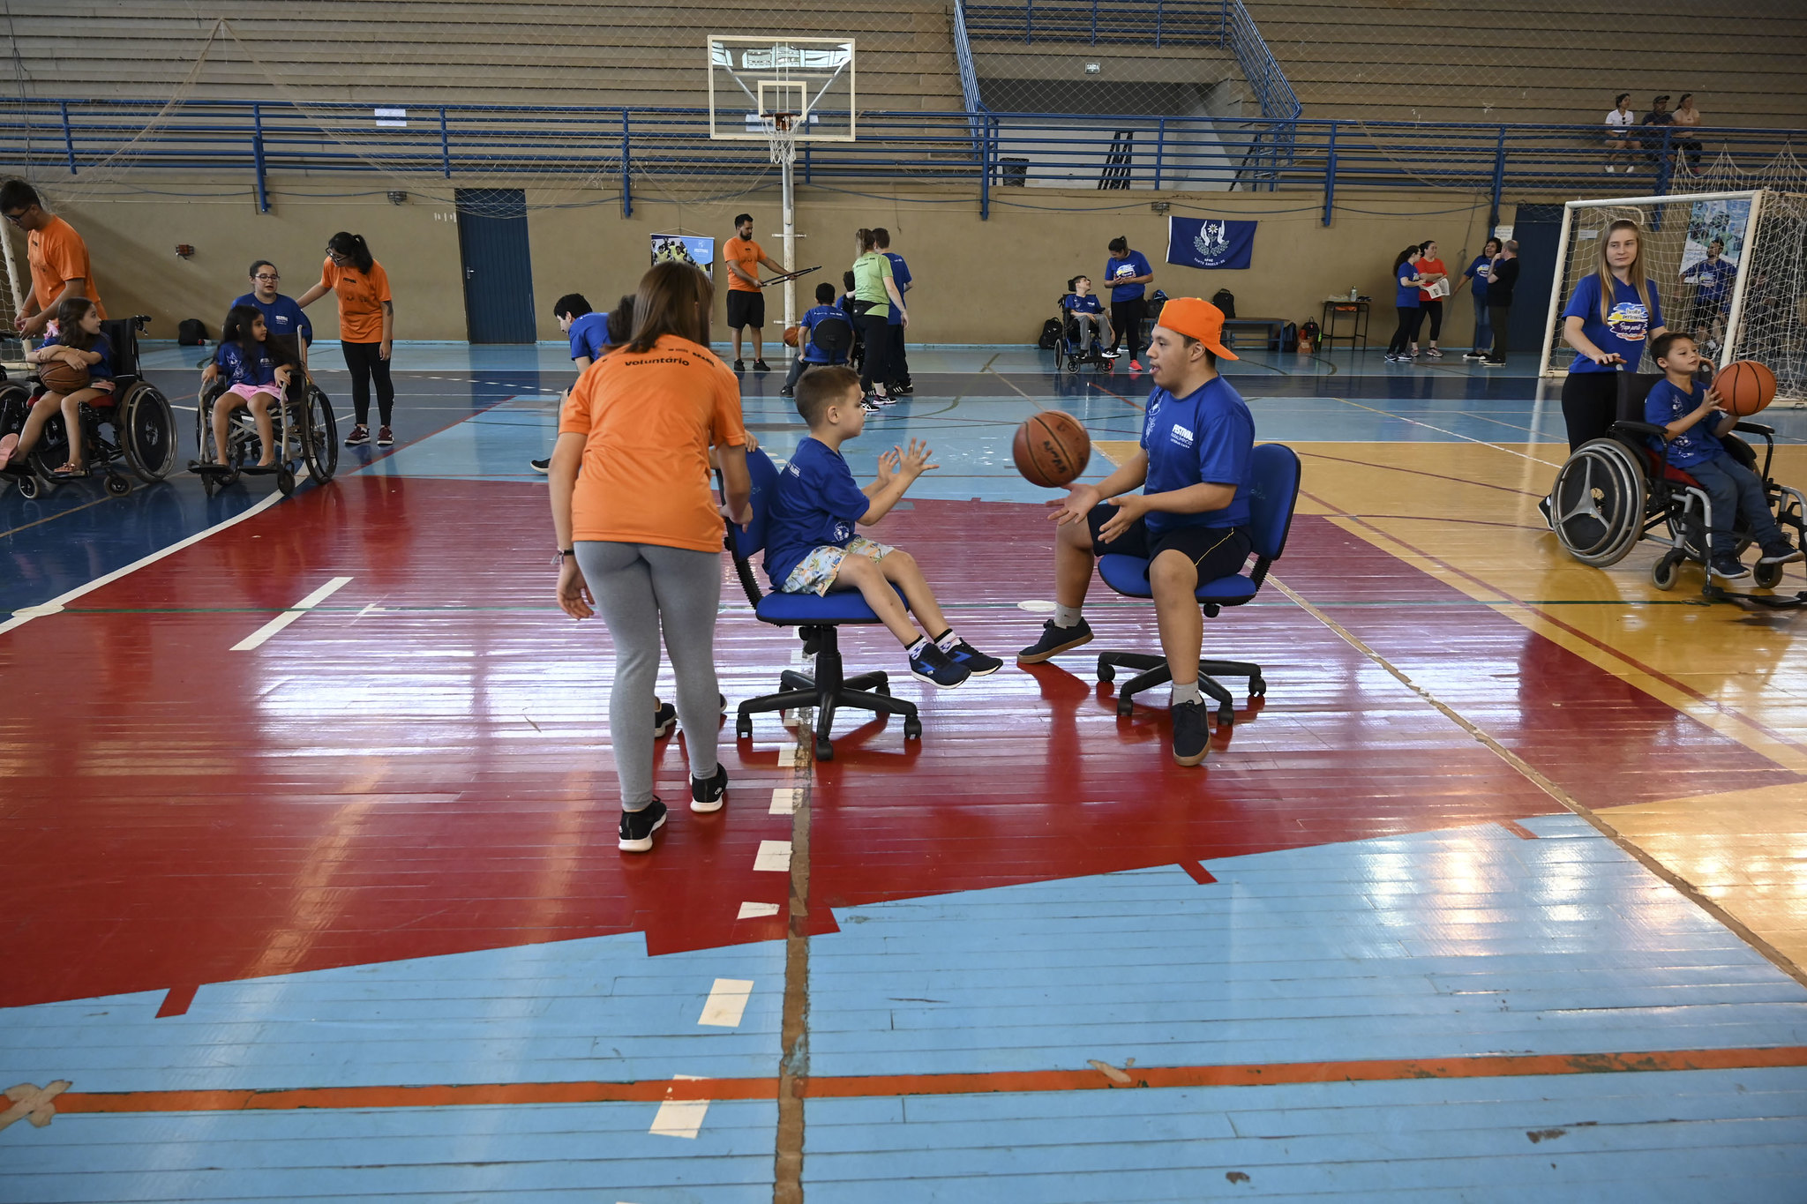
Festival Paralimpico Loterias Caixa na URI Santo Angelo, Rio Grande do Sul. Foto: Fernanda Both/CPB

Slide 7
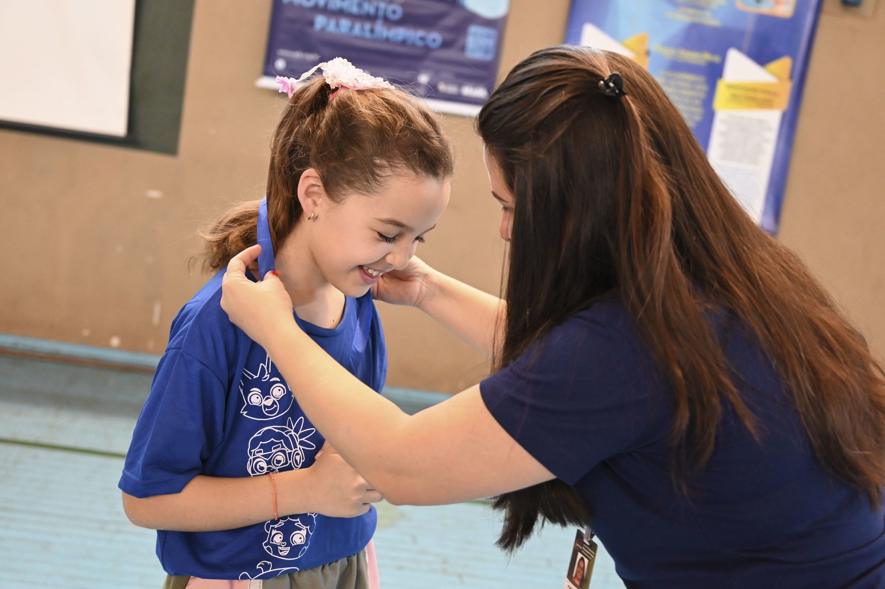
Festival Paralimpico Loterias Caixa na URI Santo Angelo, Rio Grande do Sul. Foto: Fernanda Both/CPB

Slide 8
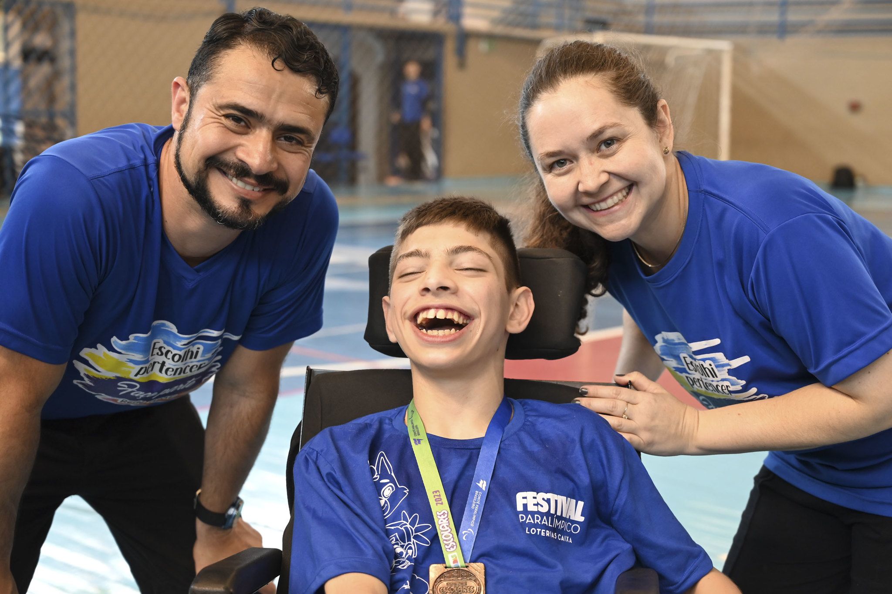
Festival Paralimpico Loterias Caixa na URI Santo Angelo, Rio Grande do Sul. Foto: Fernanda Both/CPB

Slide 9
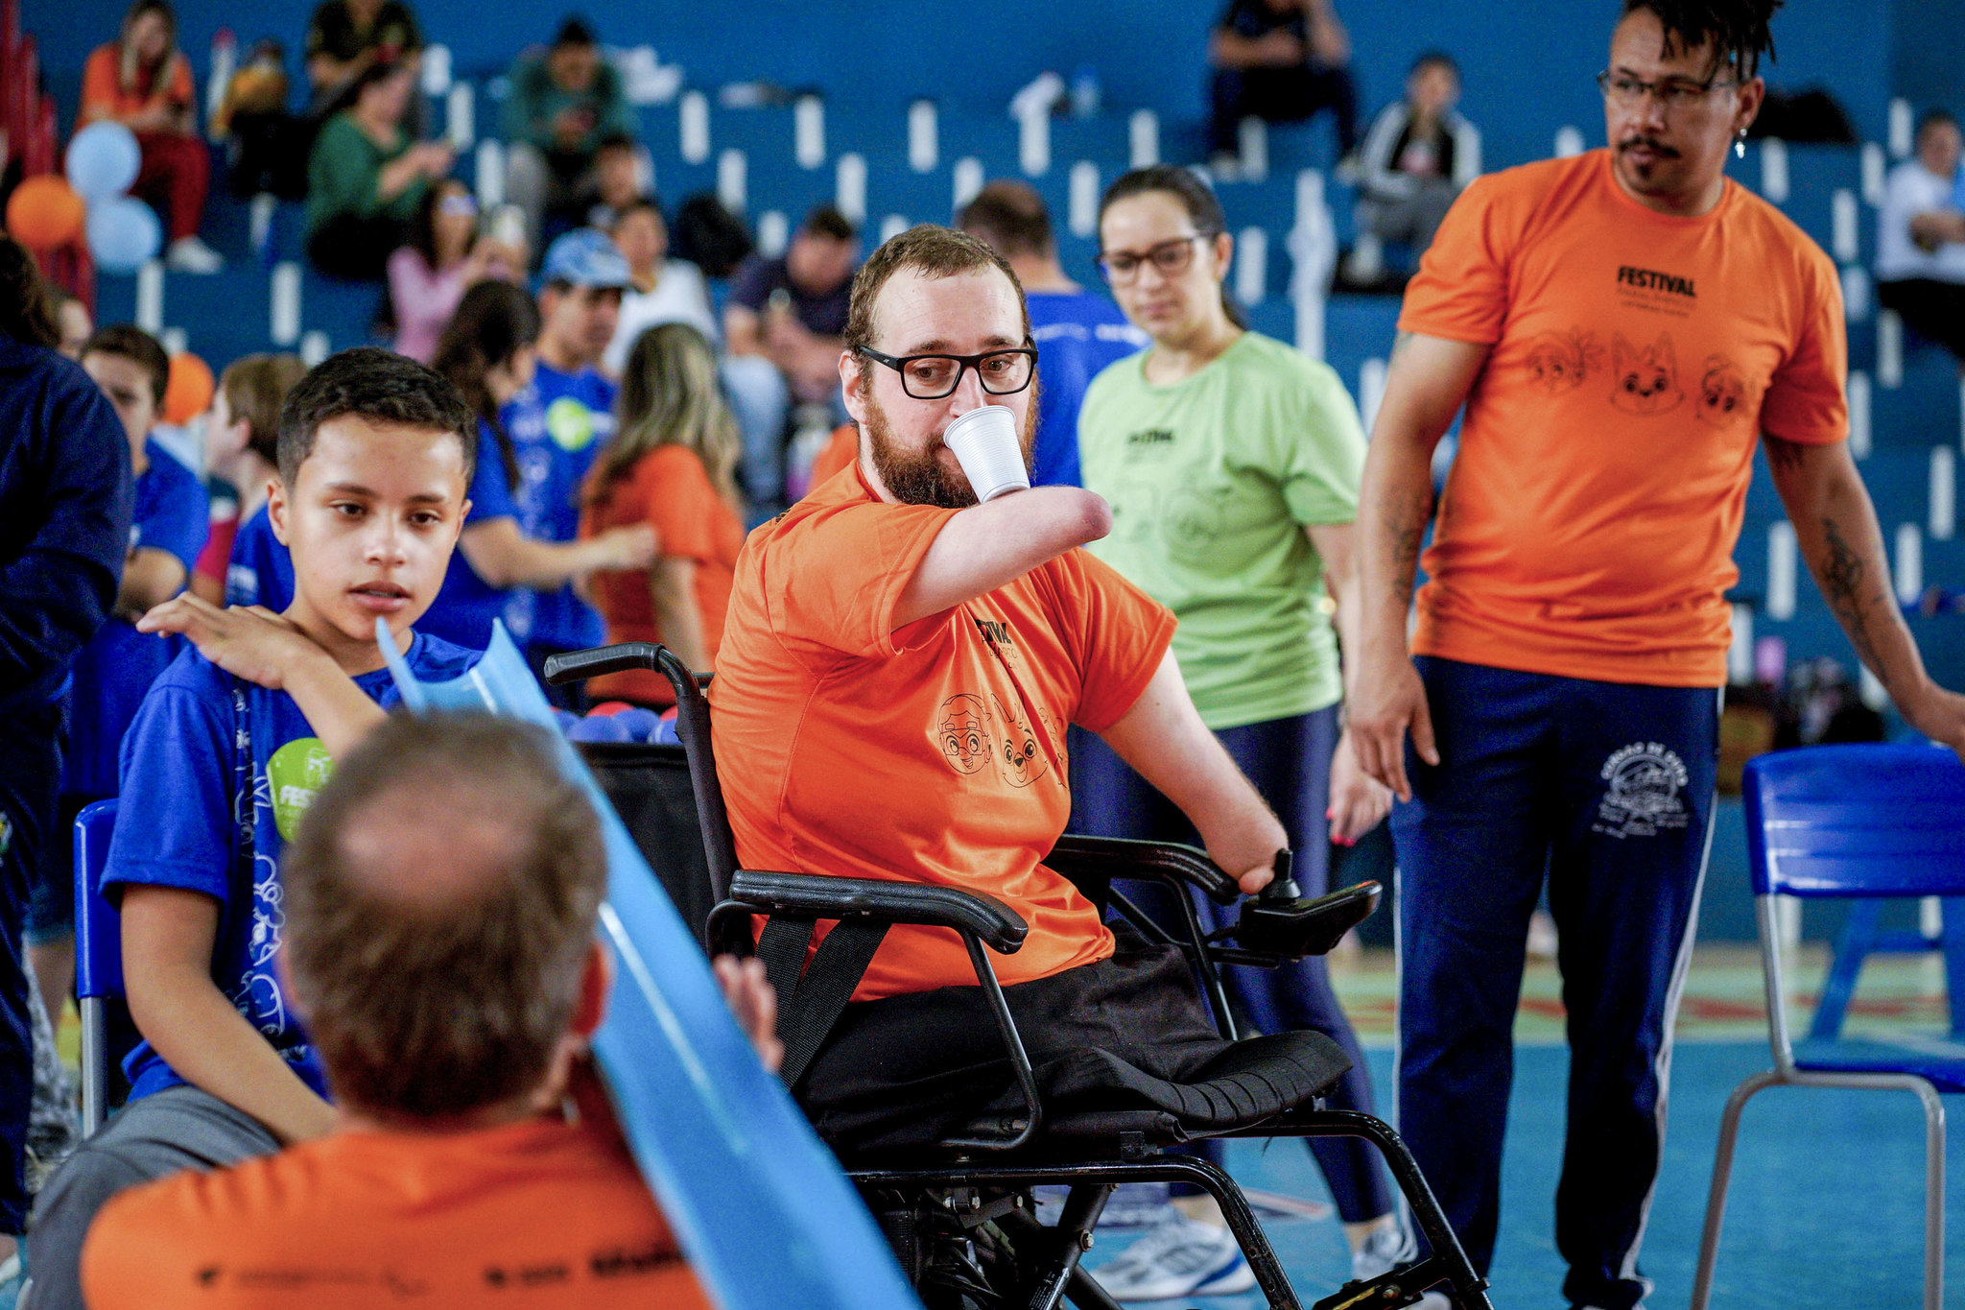
Festival Paralímpico Loterias Caixa em Santiago, Rio Grnde do Sul. Foto: KAYO MACHADO/CPB.

Slide 10
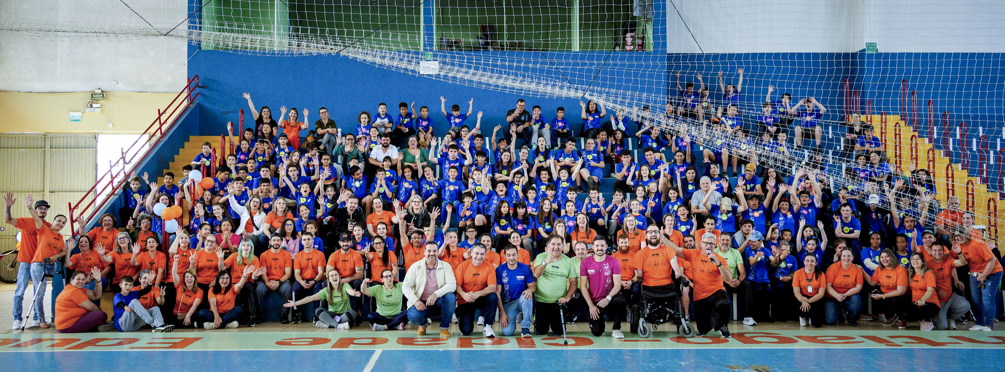
Festival Paralímpico Loterias Caixa em Santiago, Rio Grnde do Sul. Foto: KAYO MACHADO/CPB.

Slide 11
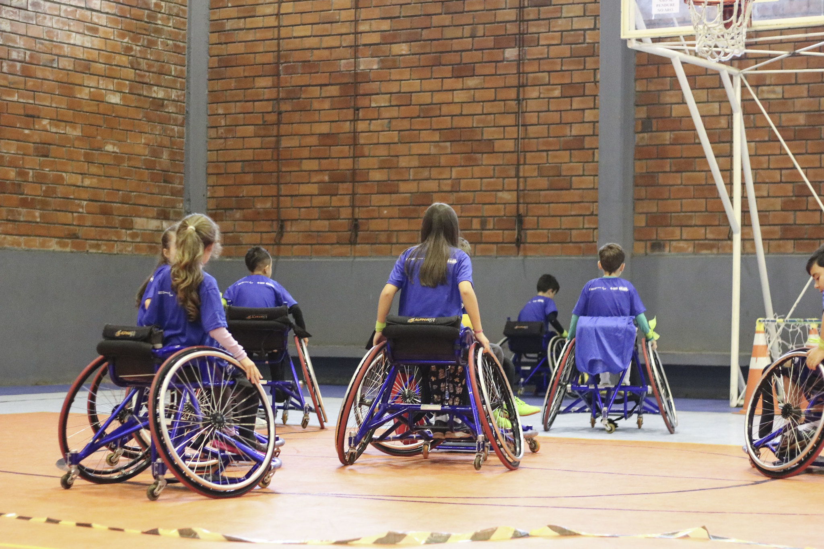
Festival Paralímpico Loterias Caixa em Santa Maria, Rio Grande do Sul.. Foto: Giovana Stefani/CPB.

Slide 12
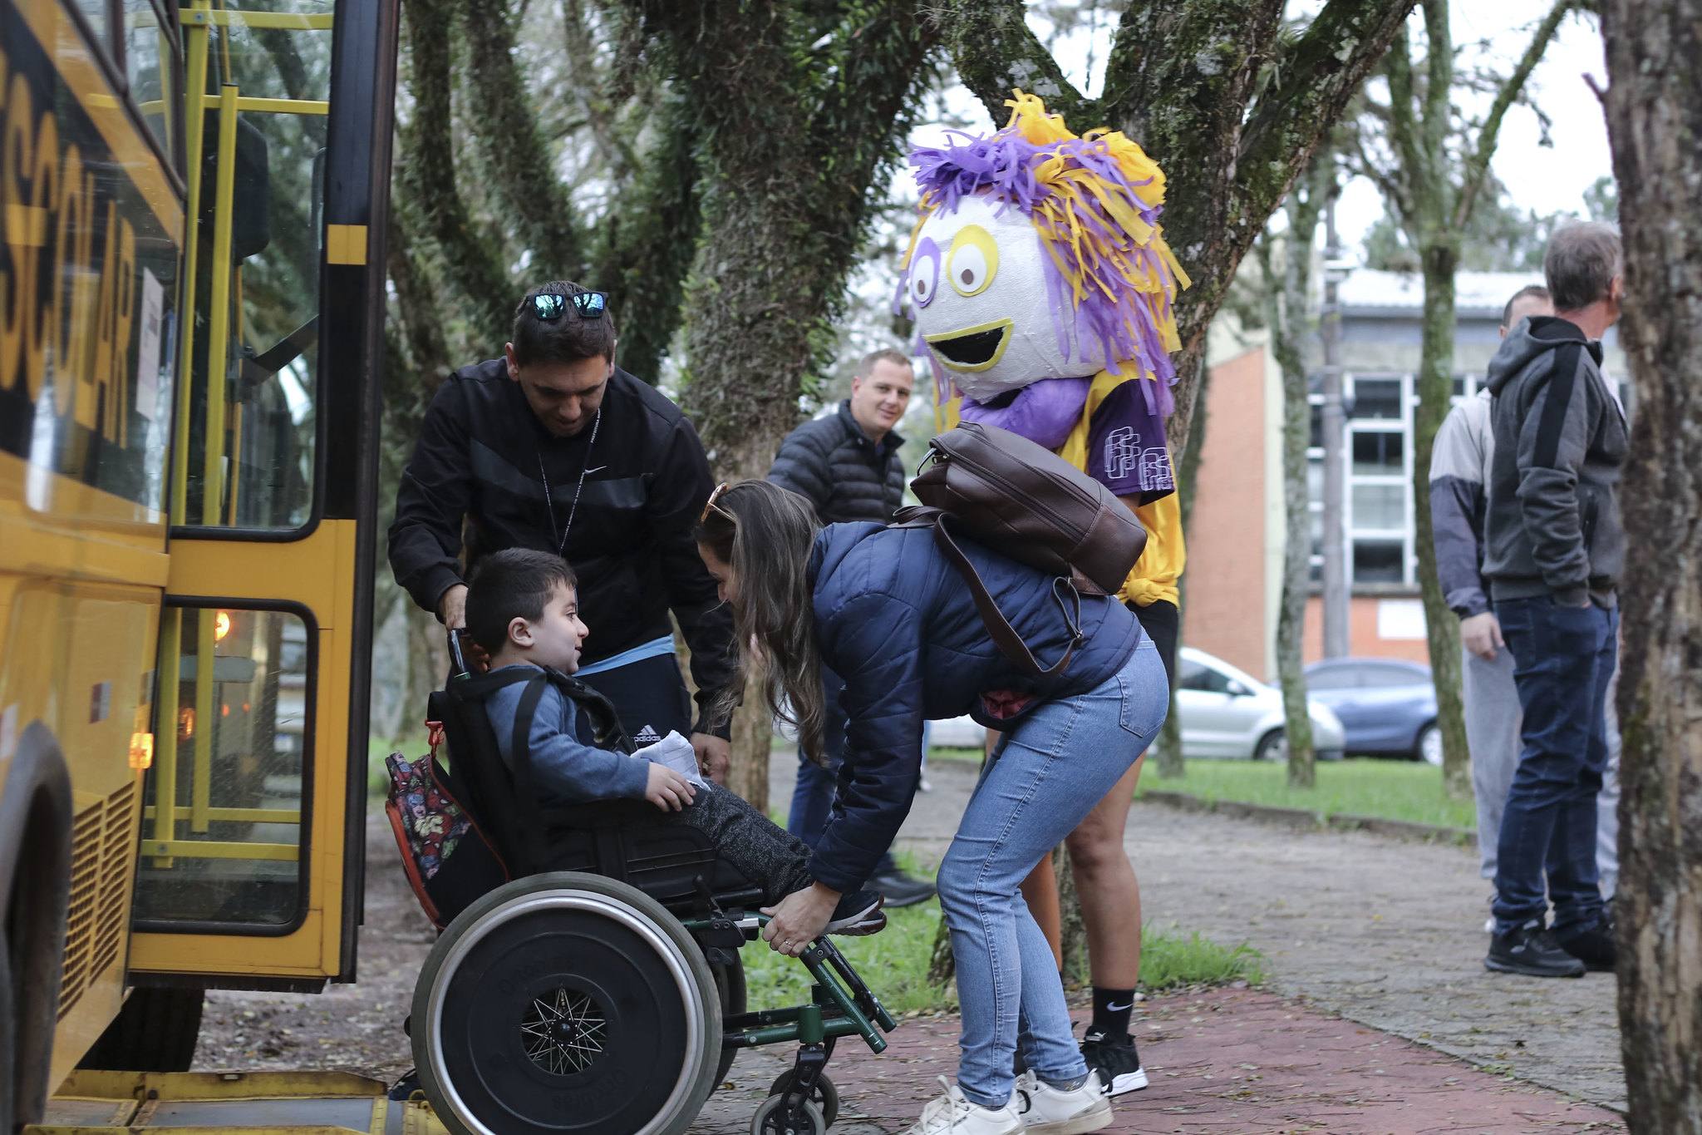
Festival Paralímpico Loterias Caixa em Santa Maria, Rio Grande do Sul.. Foto: Giovana Stefani/CPB.

Slide 13
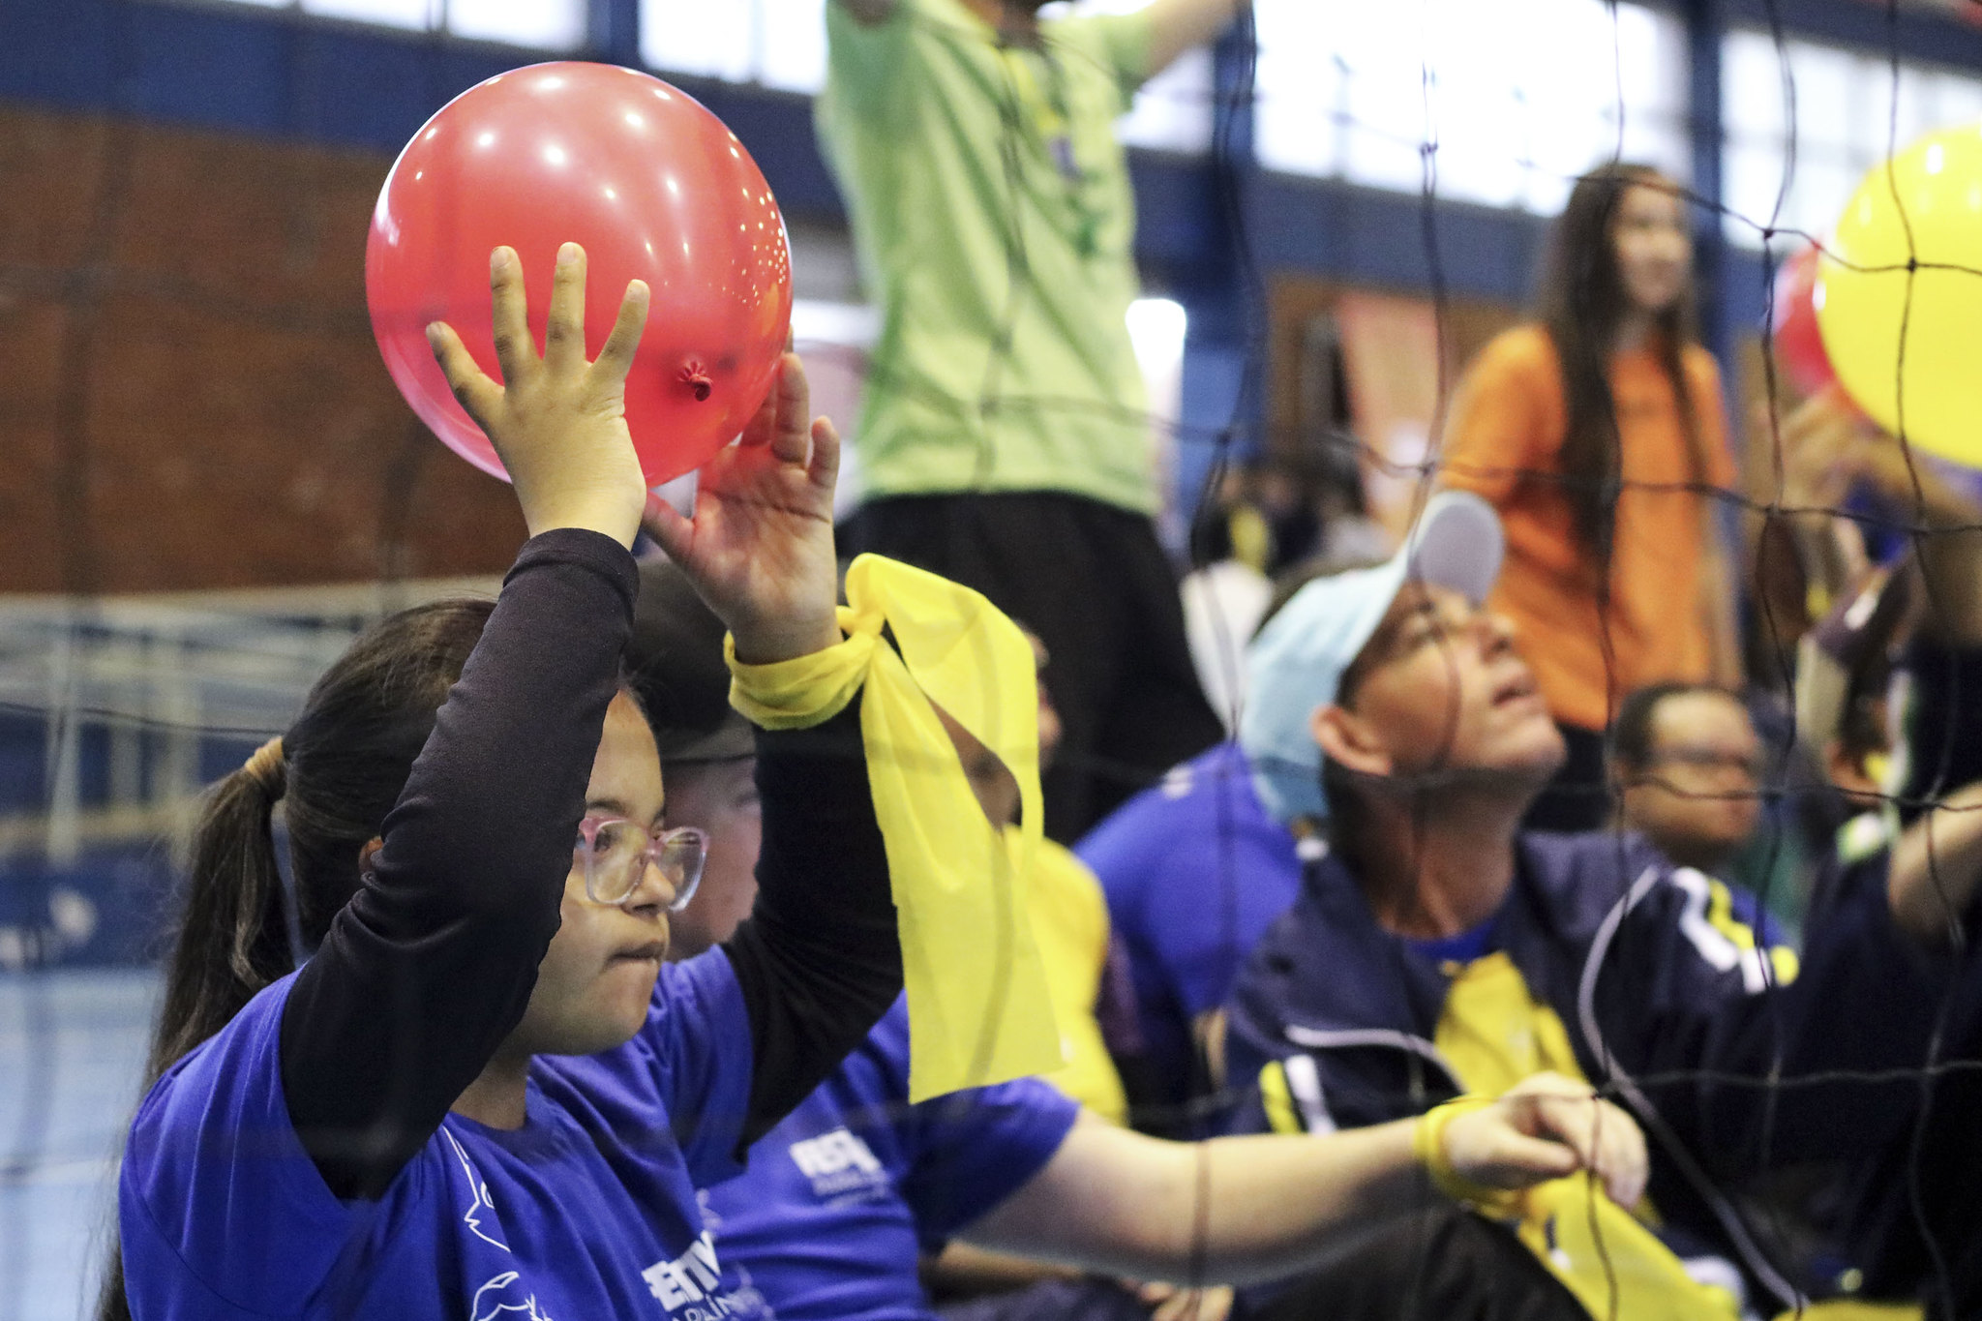
Festival Paralímpico Loterias Caixa em Santa Maria, Rio Grande do Sul.. Foto: Giovana Stefani/CPB.

Slide 14
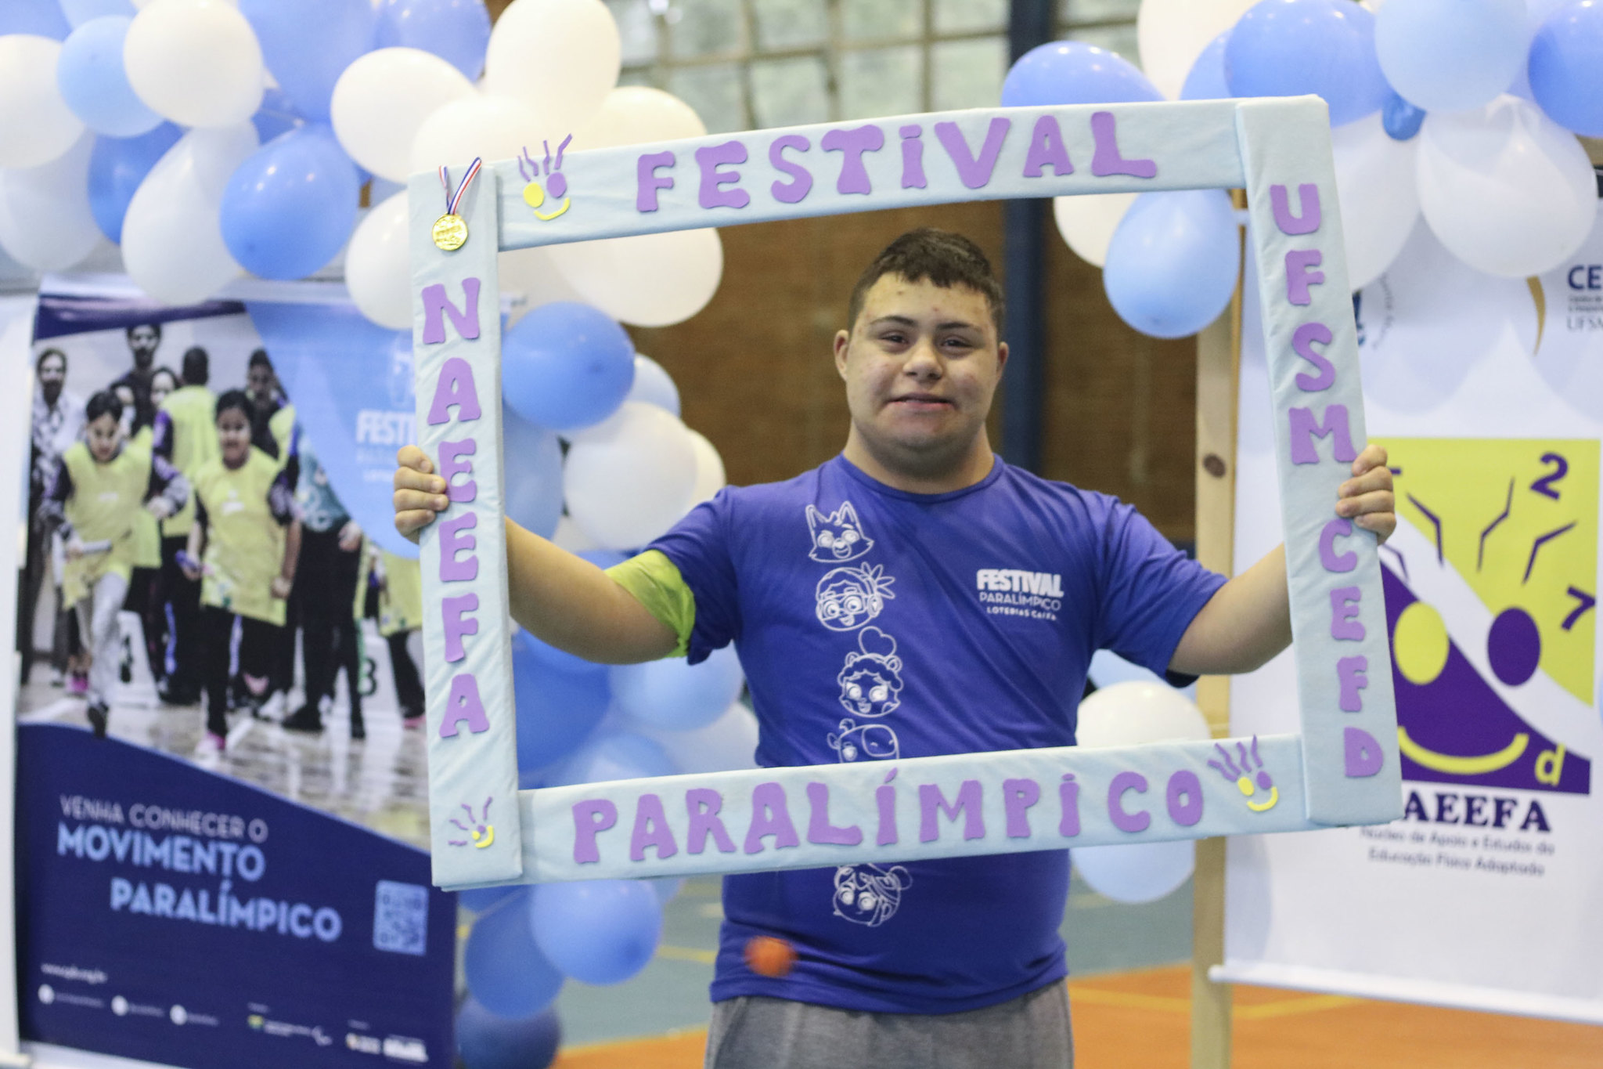
Festival Paralímpico Loterias Caixa em Santa Maria, Rio Grande do Sul.. Foto: Giovana Stefani/CPB.

Slide 15
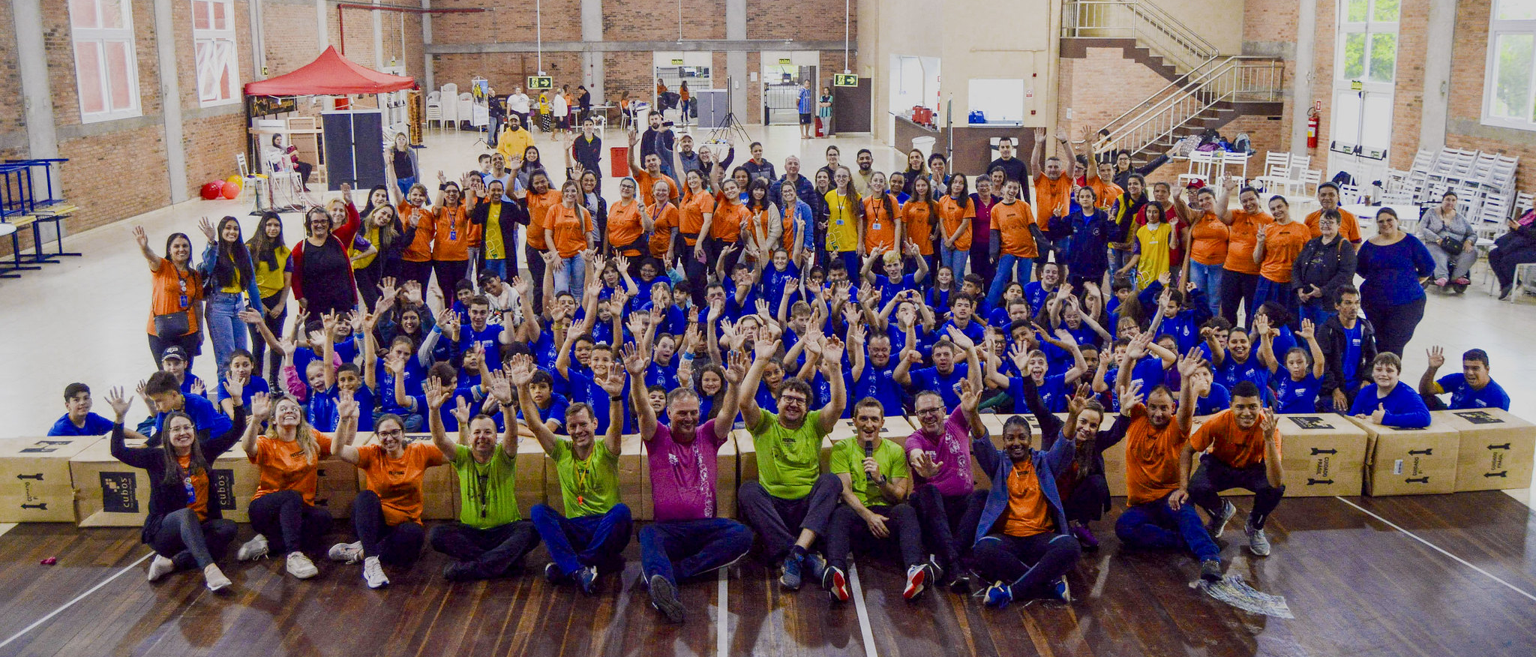
Festival Paralímpico Loterias Caixa em Portão, Rio Grande do Sul. Foto: Vanessa Barbosa Rigon/CPB.

Slide 16
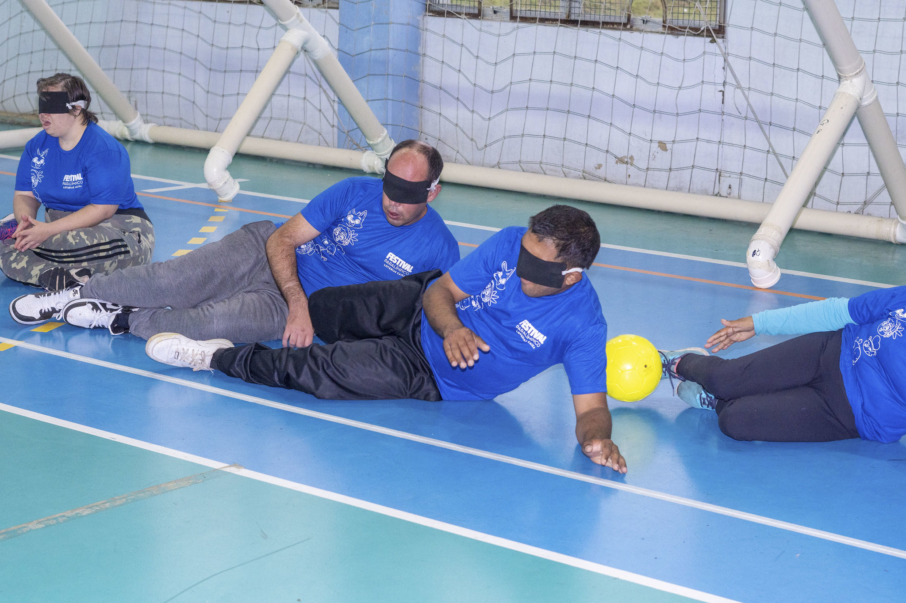
Festival Paralímpico Loterias Caixa em Gravatai, Rio Grande do Sul. Foto: Natali Szortyka/CPB.

Slide 17
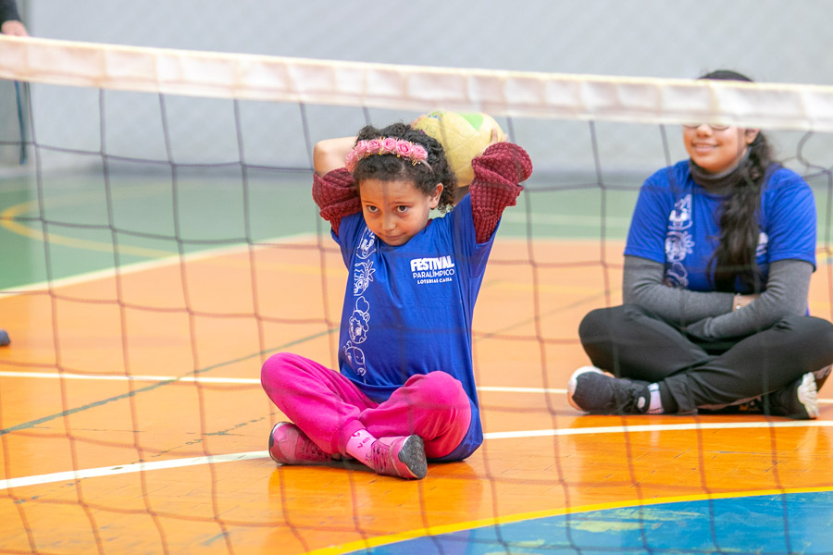
Festival Paralímpico Loterias Caixa em Bagé, Rio Grande do Sul. Foto: Marcelo Pires/CPB.

Slide 18
Obrigado!

